Slide 1
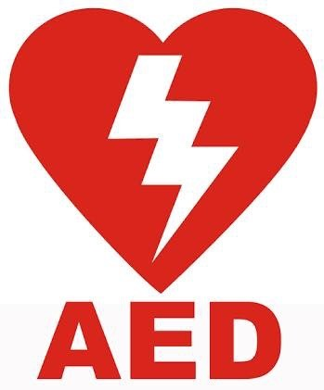
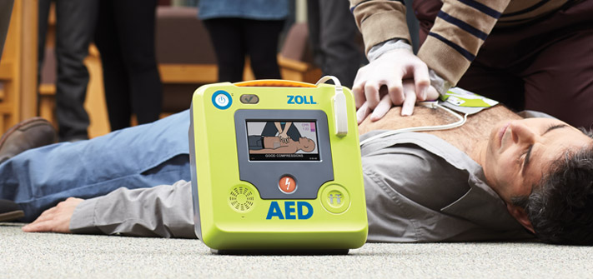
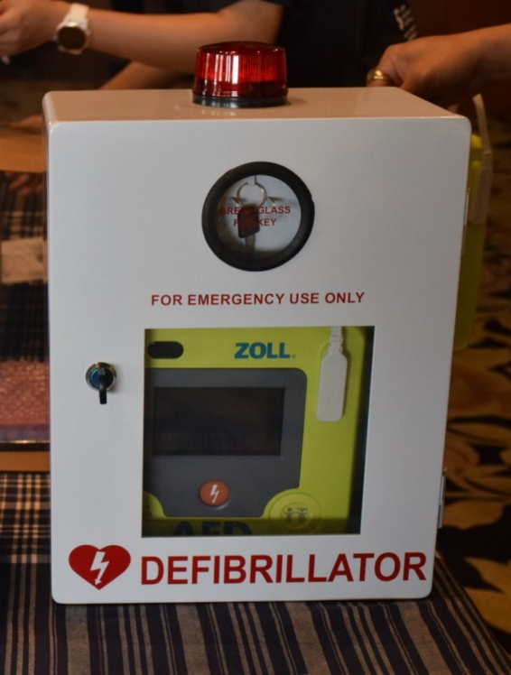
Public AED @Ranong “มาระนองปลอดภัย มั่นใจด้วย Public AED”
สำนักงานสาธารณสุขจังหวัดระนอง

Slide 2
ที่มาของการดำเนินงาน
อัตราการเสียชีวิตจากโรคหลอดเลือดหัวใจ (CVA) ยังสูง
ไม่มีแพทย์เฉพาะทางด้านโรคหัวใจ
ระบบ Fast Tract ยังขาดประสิทธิภาพ รวมถึงระบบส่งต่อยังล่าช้า
นโยบายส่งเสริมการท่องเที่ยวเมืองรอง ส่งผลให้มีนักท่องเที่ยวเข้ามาในจังหวัดระนองเพิ่มขึ้น

Slide 3
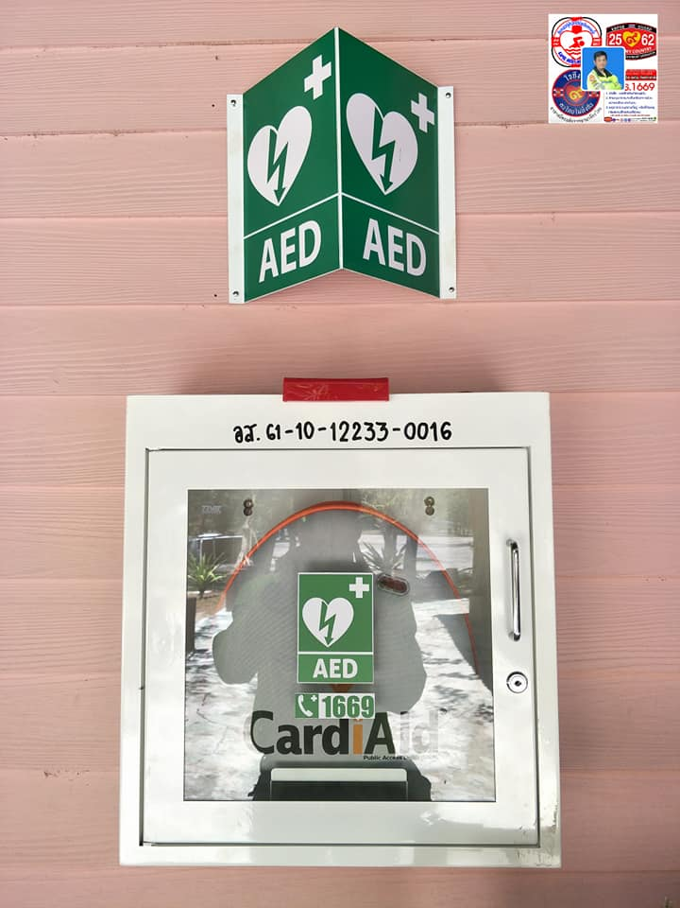
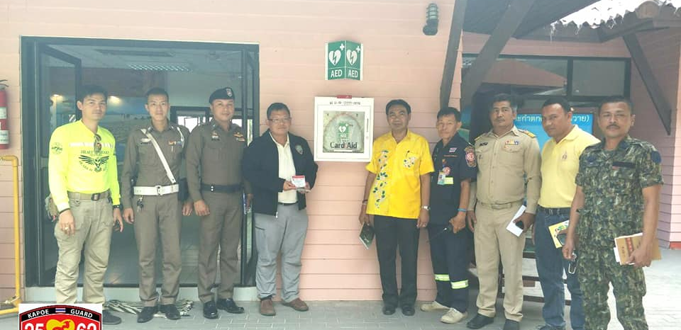
การดำเนินงานปัจจุบัน (ส่วนราชการ)
ปี 2562
ติดตั้ง Public AED ในพื้นที่อำเภอเมือง จำนวน 10 จุด เพื่อสร้างกระแสการเห็นความสำคัญของเครื่อง AED (งบพัฒนาจังหวัด 1,300,000 บาท)
อุทยานแห่งชาติแหลมสน อ.กะเปอร์ จ.ระนอง ได้รับการสนับสนุน Public AED จากกรมอุทยานแห่งชาติ สัตว์ป่า และพันธ์พืช
การจัดหน่วยปฐมพยาบาลในกิจกรรมต่างๆ ต้องมีเครื่อง AED ประจำการปฏิบัติงานทุกครั้ง

Slide 4
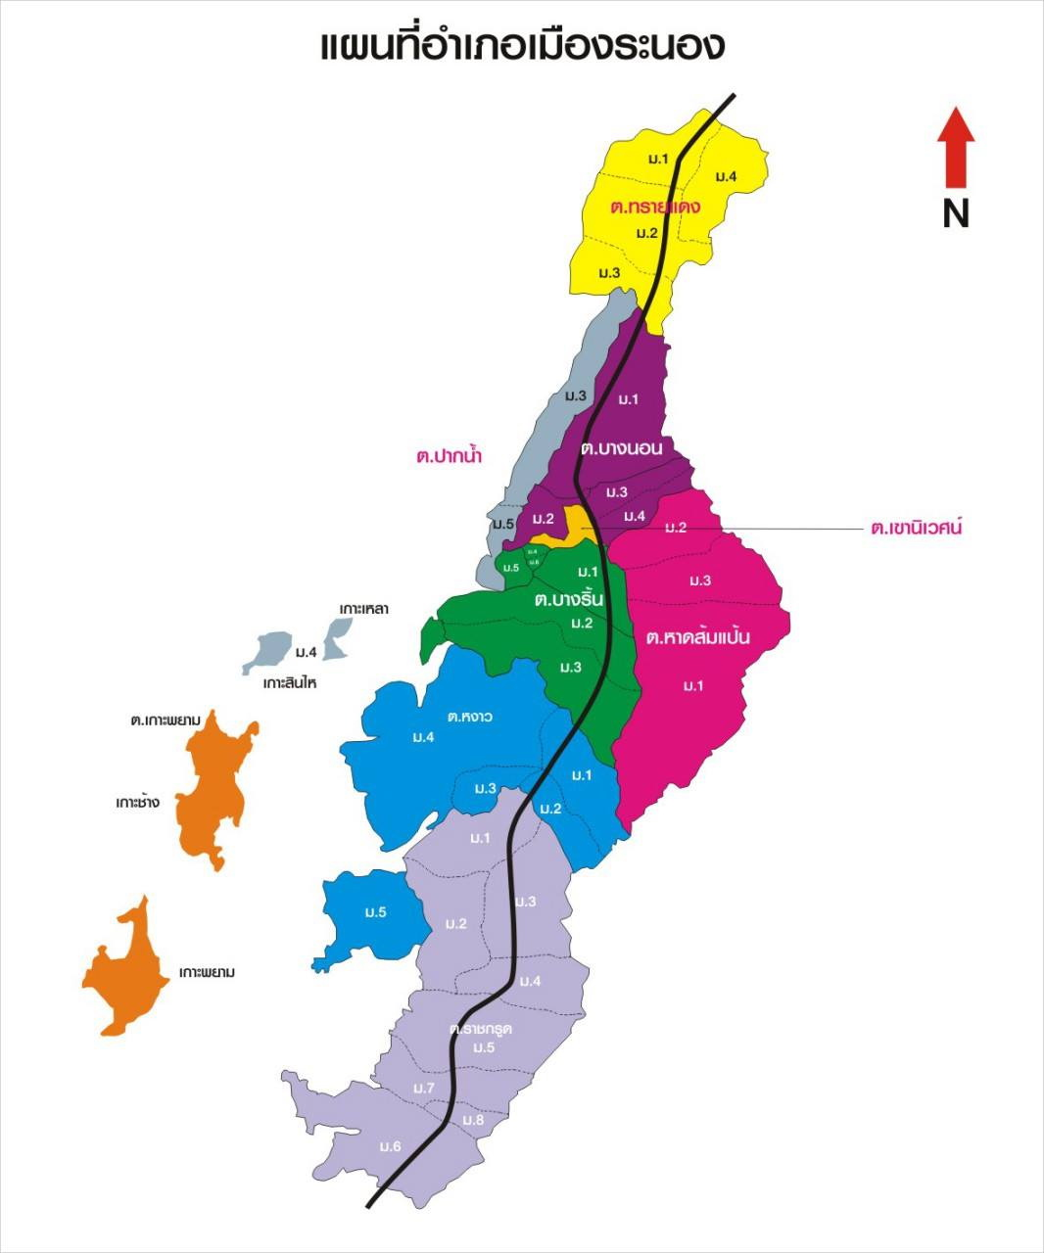


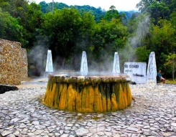
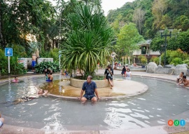
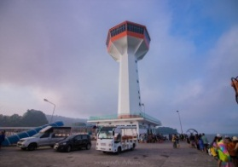
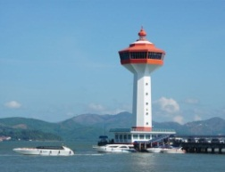
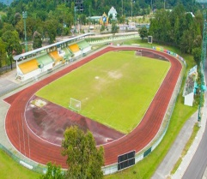
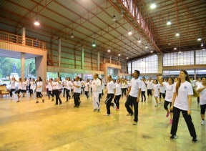
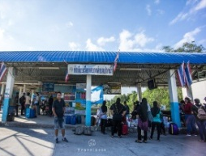
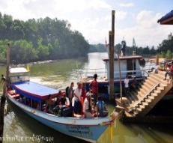
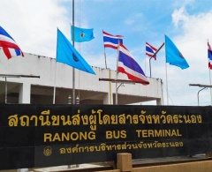
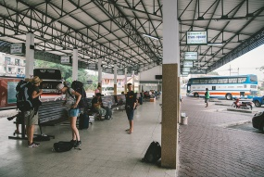
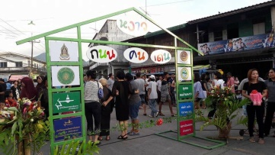
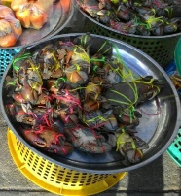
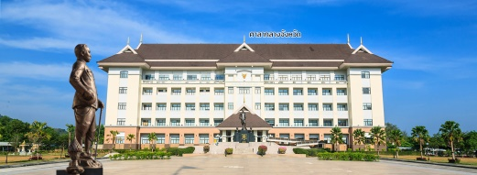
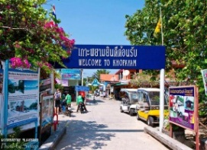
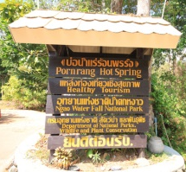
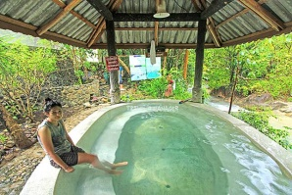
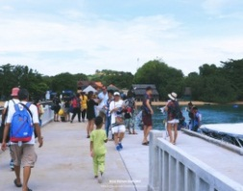
เที่ยวระนองปลอดภัย มั่นใจด้วยเครื่องกระตุกหัวใจ (Public AED)
จุดติดตั้งเครื่องกระตุกหัวใจ
ด้วยไฟฟ้า (AED)
จุดที่ 6 ตลาดสดเทศบาลเมืองระนอง
จุดที่ 1 บ่อน้ำแร่ร้อนรักษะวาริน
สถานที่ท่องเที่ยว
แหล่งชุมชน
จุดที่ 7 ท่าเรือประภาคารระนอง
จุดที่ 2 สนามกีฬาจังหวัดระนอง
จุดที่ 8 ท่าเรือเทศบาลตำบลปากน้ำ
จุดที่ 3 สถานีขนส่งจังหวัดระนอง
จุดที่ 9 ตลาดเทศบาลตำบลหงาว
จุดที่ 4 ศาลากลางจังหวัดระนอง
จุดที่ 5 บ่อน้ำแร่ร้อนพรรั้ง
จุดที่ 10 ท่าเรือเกาะพยาม

Slide 5
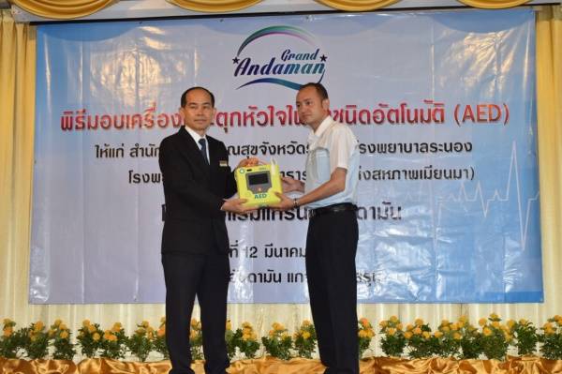
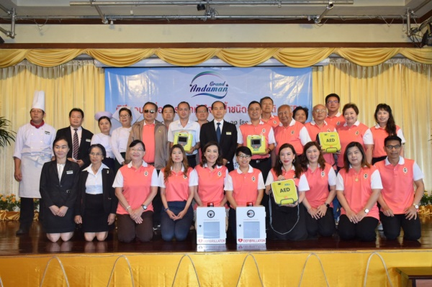
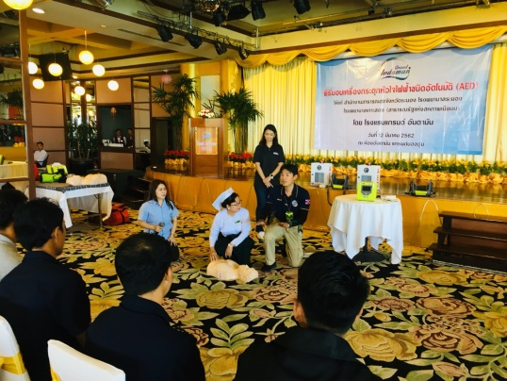
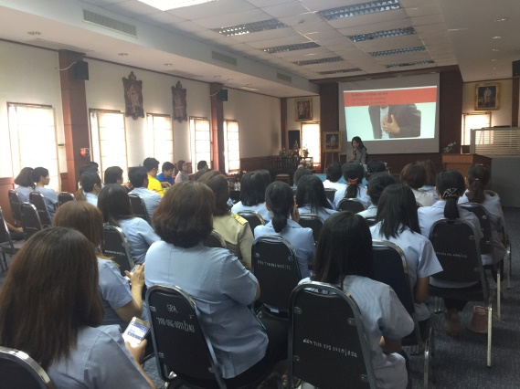
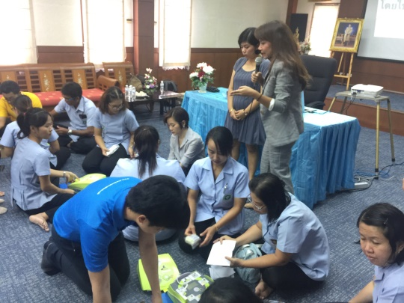
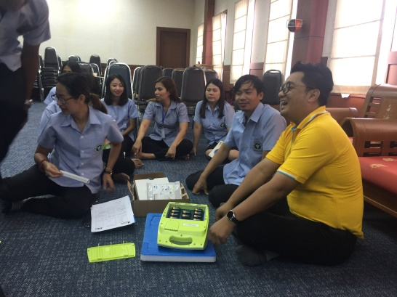
การดำเนินงานปัจจุบัน (ภาคเอกชน)
ปี 2562
สร้างเครือข่ายภาคเอกชนร่วมจัดหาเครื่อง AED ติดตั้งในพื้นที่ของภาคเอกชน เช่น โรงแรมแกรนด์ อันดามัน และโรงพยาบาลเกาะสอง ประเทศเมียนมาร์
ชมรมศิษย์บ้านแสงแห่งธรรม บริจาคเครื่อง AED ให้แก่ รพ.สต.พื้นที่เกาะ รวม 4 แห่ง สร้างความมั่นใจแก่ประชาชน และนักท่องเที่ยว ในพื้นที่ทางทะเล

Slide 6
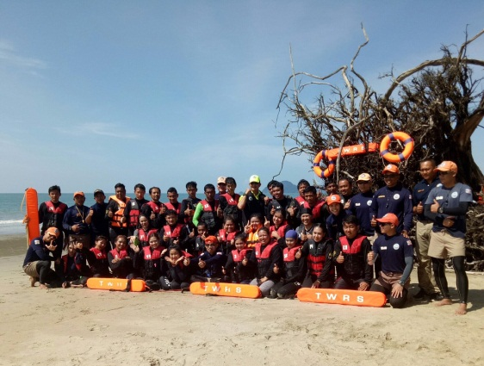
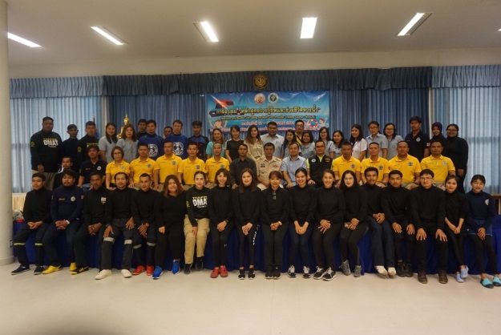
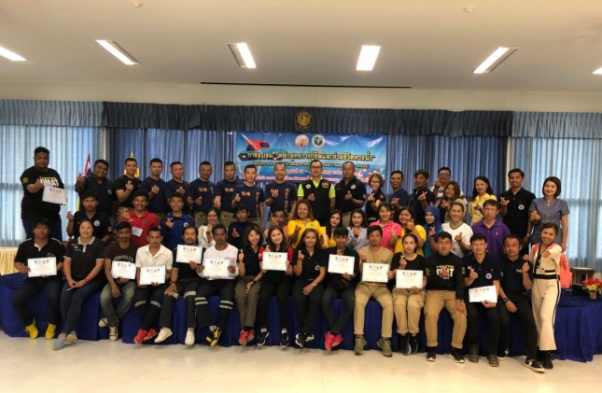
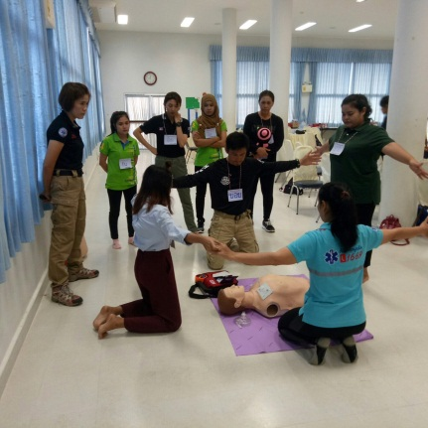
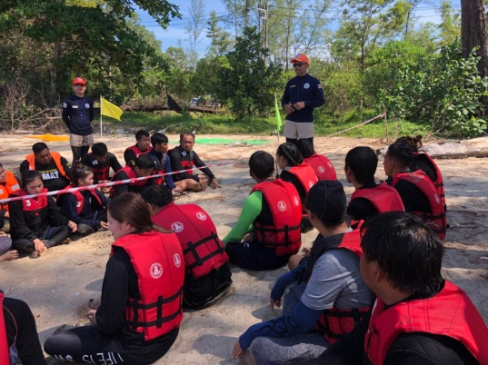
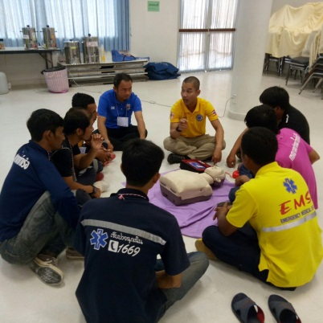

การดำเนินงานปัจจุบัน (ภาคเอกชน)
ปี 2562
อบรมหลักสูตร “การกู้ชีพและช่วยชีวิตทางน้ำ (Maritime and Aquatic Life Support for Health Care Provider Training Course: M.A.S.L.)” เพื่อสร้างทีมปฏิบัติงาน และวิทยากรครู ก. ในการอบรมเรื่อง CPR และการช่วยชีวิตผู้บาดเจ็บทางน้ำ (งบพัฒนาจังหวัด 594,700 บาท)

Slide 7
การดำเนินงานในอนาคต
ปี 2563
แผนการติดตั้ง Public AED เพิ่มเติมอีก 20 จุด ครอบคลุมทุกอำเภอ (งบพัฒนาจังหวัด 2,600,000 บาท)
มีระบบ Alarm เชื่อมโยงสัญญาณของ Public AED กับศูนย์รับแจ้งเหตุและสั่งการ เพื่อความรวดเร็วในการให้ความช่วยเหลือของทีม ALS
ปี 2564
รพ.สต.ทุกแห่ง ต้องมี AED สำหรับให้บริการในพื้นที่ (ปัจจุบันมี 14.89 %)
หน่วยกู้ชีพระดับ FR ทุกหน่วยต้องมีเครื่อง AED (ปัจจุบันมี 25 %)

Slide 8
ปัญหา/อุปสรรค
ไม่มีแผนสนับสนุนการจัดซื้อเครื่อง AED ในระดับ รพ.สต.
ภาคเอกชนยังไม่เห็นความสำคัญของการมีเครื่อง AED ในสถานประกอบการของตนเอง
การดูแลหลังการจัดซื้อใช้งบประมาณสูง เช่น ค่าแผ่นอิเล็กโทรด เมื่อใช้งาน ไปแล้ว เป็นต้น

Slide 9
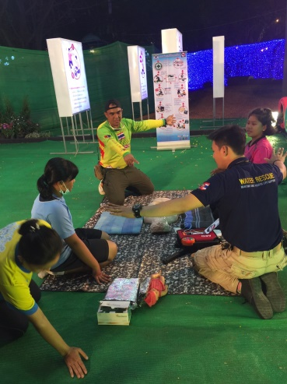
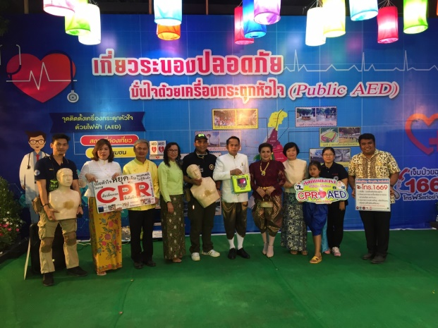
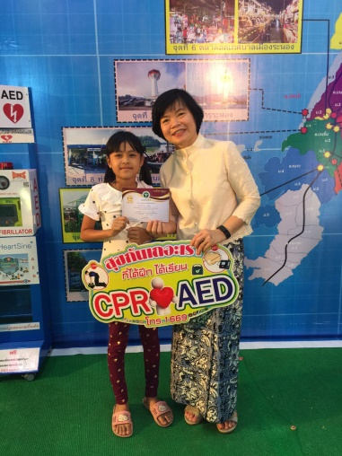
แนวทางแก้ไข
บรรจุให้เครื่อง AED เป็นอุปกรณ์พื้นฐาน สำหรับการให้บริการใน รพ.สต. ทุกแห่ง
สร้างความเข้าใจ ชี้ให้เห็นถึงความจำเป็น และเชิญชวนให้เข้าร่วมเป็นเครือข่ายในการดำเนินงานติดตั้ง Public AED ในสถานประกอบการ
กำหนดในสัญญาจัดซื้อให้ดูแลเครื่องและอุปกรณ์ทั้งหมด ต่อเนื่องอย่างน้อย 3 ปี
สร้างการรับรู้ประโยชน์ของเครื่อง AED ในงานอาบน้ำแร่ แลระนอง ประจำปี 2562

